Slide 1

ToDoApp by Georgiana Cristina Tanase

Slide 2
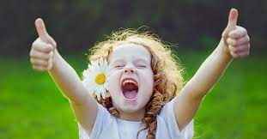
Comparaciones - 1 y 2 proyecto
Gracias a Bulma ya no me equivocaba en las clases
La parte de CSS era mucho mas fácil
Ctrl+F es muy importante
Animaciones

Slide 3
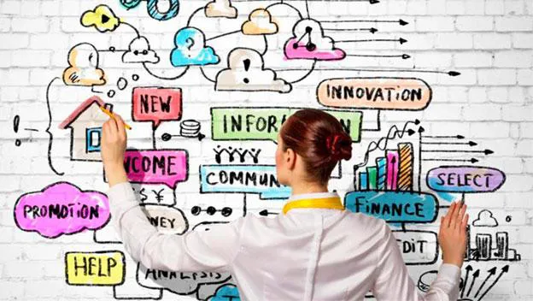
Technical challanges
JavaScript
Empeze el proyecto en una pantalla de 22” y el código en 17” así que anoche a pasar de una pantalla a otra resultado ha sido muy decepcionante….otros colores

Slide 4
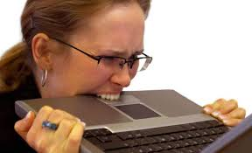
Big Mistake
Una esquema en papel con el contenido de cada carpeta y tenerla siempre delante de los ojos.
me perdia entre carpetas
GitHub desktop – Fetch origin
perdi información importante
tener ideeas claras - empeze de zero 2 veces porque no estaba contenda del rezultado

Slide 5
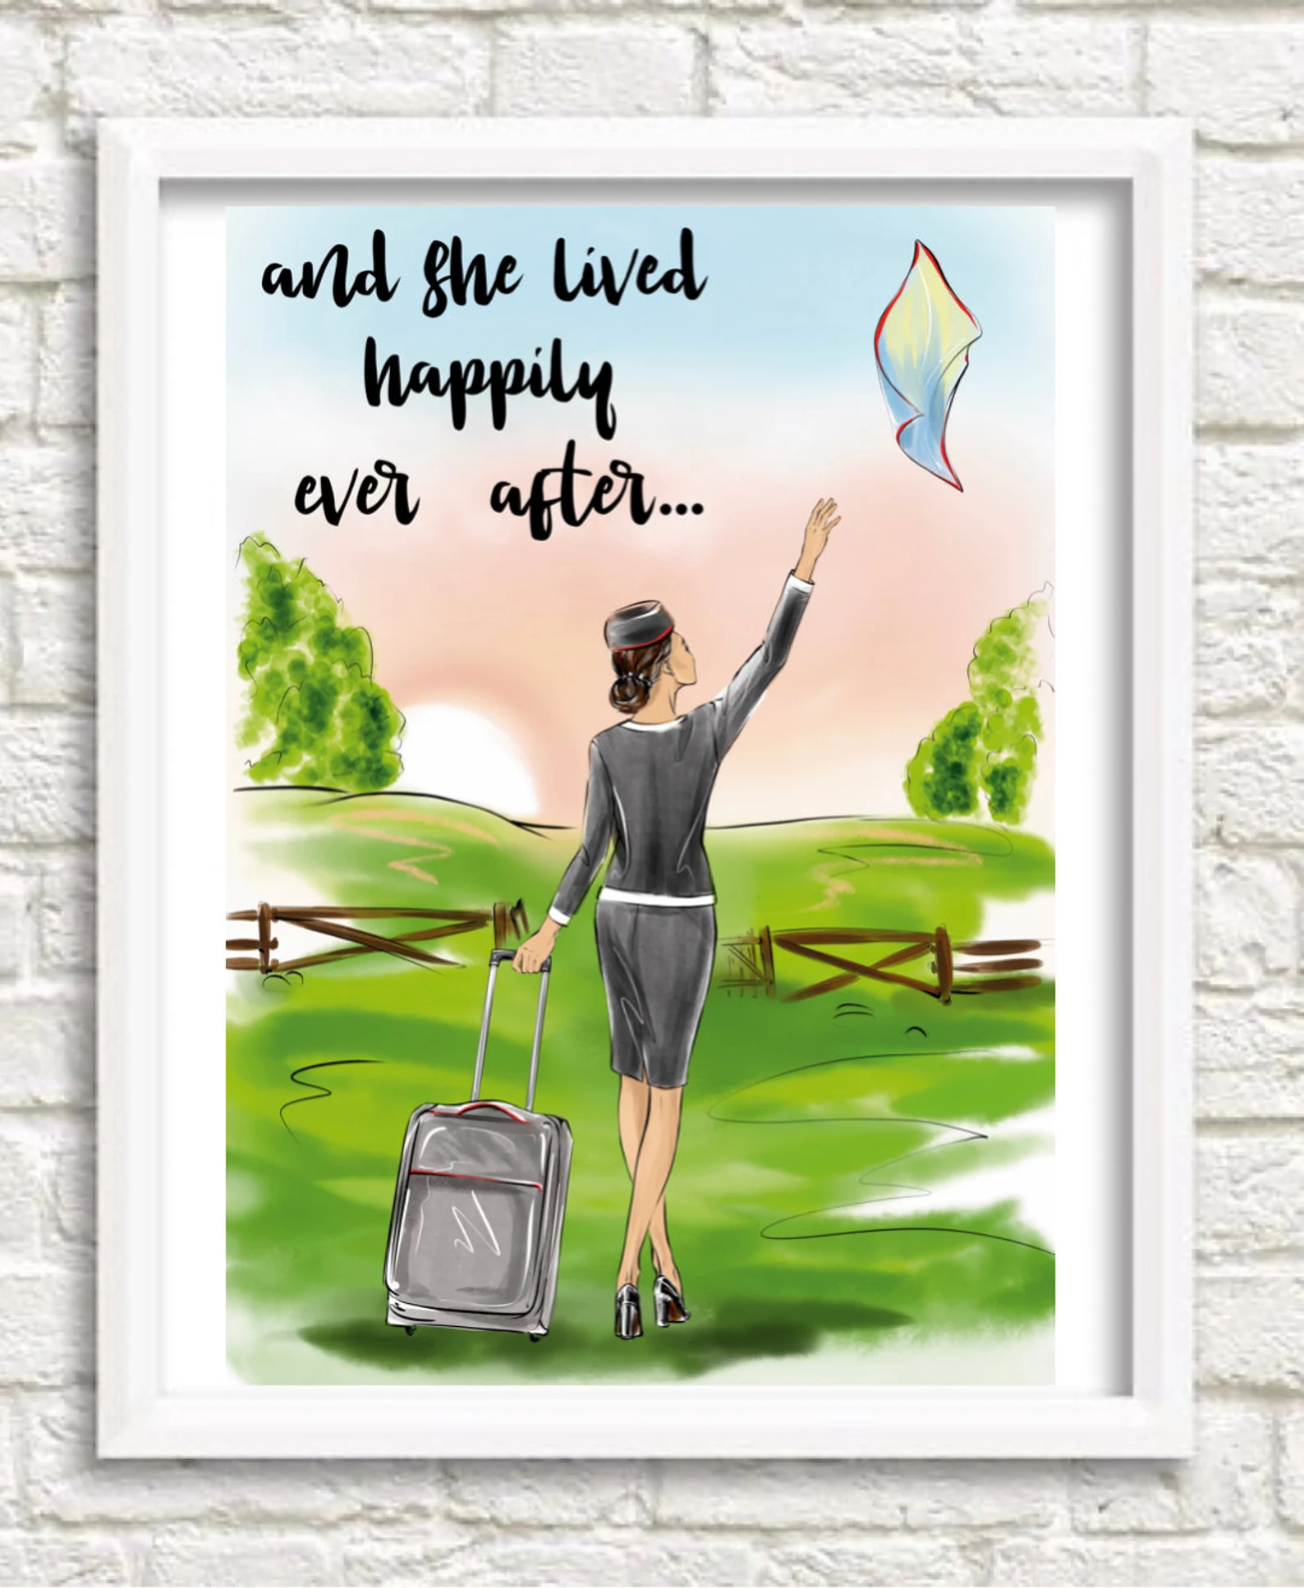
Backlog
Dark Mode

